Slide 1
Муниципальное автономное общеобразовательное учреждение г. Владимира «Средняя общеобразовательная школа №36»
Формирование индивидуальных образовательных траекторий средствами ИКТ на уроках математики в средней школе.
Учитель математики первой квалификационной категории
Андрианова Н.Ф.

Slide 2
Направления работы МО учителей математики МАОУ СОШ № 36.
Подготовка учащихся к сдаче ЕГЭ и ГИА.
Реализация творческих и интеллектуальных способностей учащихся путем формирования их индивидуальных образовательных траекторий.
Всестороннее развитие личности на основе индивидуального и дифференцированных подходов.
Формирование здоровье сберегающей среды на уроках математики.
Изучение статистики и теории вероятностей на уроках математики, а также формирование навыка решения задач по этой теме.
Подготовка учителей к внедрению Федеральных образовательных стандартов общего образования.

Slide 3
Интервью Л.Г. Петерсон
Сведений науки, не следует сообщать учащемуся, но его надо привести к тому, чтобы он сам их находил, самодеятельно ими овладевал. Такой метод обучения наилучший, самый трудный, самый редкий. Трудностью объясняется редкость его применения. Изложение, считывание, диктовка против него детская забава. Зато такие приемы никуда и не годятся...»
(А. Дистервег. Руководство для немецких учителей. -1913)

Slide 4
Система дидактических принципов:
деятельности
непрерывности
целостности
минимакса
психологической комфортности
вариативности
творчества

Slide 5
Типология уроков
А.К. Дусавицкого
Тип урока определяет формирование того или иного учебного действия в структуре учебной деятельности.
Урок постановки учебной задачи.
Урок решения учебной задачи.
Урок моделирования и преобразования модели.
Урок решения частных задач с применением открытого способа.
Урок контроля и оценки.

Slide 6
Типология уроков в дидактической системе деятельностного метода «Школа 2000…»
Уроки деятельностной направленности по целеполаганию можно распределить на четыре группы:
уроки «открытия» нового знания;
уроки рефлексии;
уроки общеметодологической направленности;
уроки развивающего контроля.

Slide 7
Уроки развивающего контроля имеют следующую структуру:
1) этап мотивации (самоопределения) к контрольно-коррекционной деятельности;
2) этап актуализации и пробного учебного действия;
3) этап локализации индивидуальных затруднений;
4) этап построения проекта коррекции выявленных затруднений;
5) этап реализации построенного проекта;
6) этап обобщения затруднений во внешней речи;
7) этап самостоятельной работы с самопроверкой по эталону;
8) этап решения заданий творческого уровня;
9) этап рефлексии контрольно-коррекционной деятельности.

Slide 8
Возможные варианты карточек с заданиями:
Вариант I.
1.Гладкий гренландский кит достигает в длину 22 м, голубой кит -33,6 м, кашалот - 25,6 м. По
этим данным постройте столбчатую диаграмму.
2.Запасы нефти в странах Ближнего и Среднего Востока составляют почти половину всех
мировых запасов нефти. Саудовская Аравия - 22,5 млрд. т, Ирак - 4 млрд. т, Иран - 7,8 млрд. т,
Кувейт - 12,1 млрд. т, ОАЭ - 4,3 млрд. т. По этим данным постройте столбчатую диаграмму.
Вариант II.
1. В российских лесах береза занимает 13% площади, ель - 10%, сосна - 16%, лиственница - 38%.
По этим данным постройте столбчатую диаграмму.
2. Самые крупные в мире газовые месторождения находятся на Севере Тюменской области:
Уренгойское - 7,5 трлн. м3, Ямбургское - 4 трлн. м3, Юбилейное - 2 трлн. м3, Тазовское - 1,1
трлн. м3, Медвежье - 1 трлн. м3 и Харасавейское - 1 трлн. м3. По этим данным постройте
столбчатую диаграмму.

Slide 9
Пример выполненного задания

Slide 10
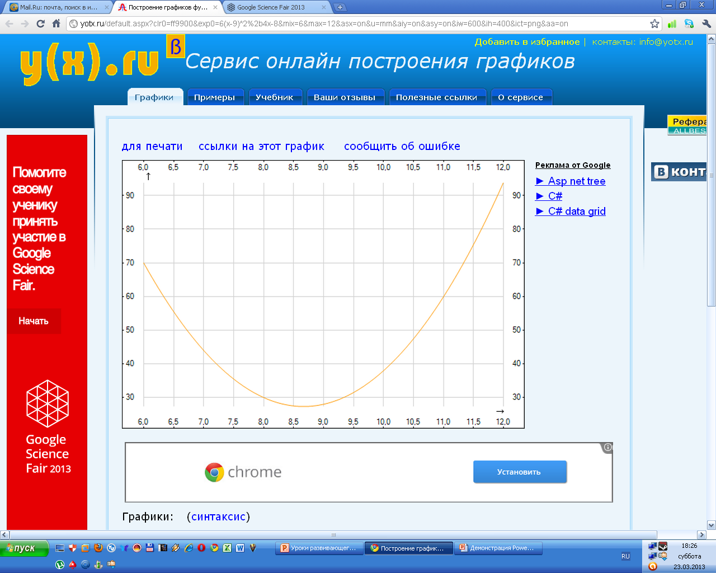
Графопостроитель

Slide 11
ПРИНЦИПЫ РАБОТЫ
Удивляйся сам, удивляй других.
Нельзя жить в обществе и быть свободным от общества.
Не останавливаться на достигнутом, всегда идти вперед.
Развивайся сам и развивай других.

Slide 12
Спасибо за внимание!

